Slide 1
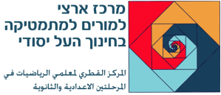
גלגולה של בעיה
סיפור מהכיתה

Slide 2
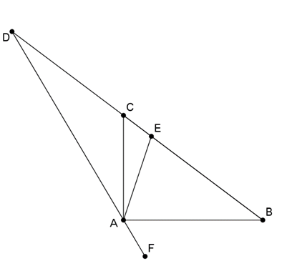
לפניכם שאלה בגאומטריה שהתלמידים פתרו מתוך אחת מהמיקודיות. פתרו בדרכים שונות.
נתון משולש ישר זווית ABC $\left(∡BAC=90°\right)$.
הישר DF עובר דרך קודקוד A . קודקוד D נמצא על
המשך צלע BC. AC חוצה את הזווית $∡DAE$ .
נתון כי : , $BE=CD= 4 c"m$.
חשב את אורך BC.
נתון כי המשולש ABC חסום במעגל, וכי AD
משיק למעגל זה בנקודה A.
הוכח כי: $∆AEB\sim ∆CAB$.
חשב את הזווית $∡ADB$.

Slide 3
תשובות שהתקבלו
$$∡D=36.869°$$
$$∡D=14.447°$$
$$∡D=33.557°$$ $$∡D=29.766°$$ אין פתרון

Slide 4
פתרונות שהתקבלו:
פתרון 1
פתרון 2
פתרון 3
פתרון 4
פתרון 5
פתרון 6

Slide 5
פתרון 1

Slide 6
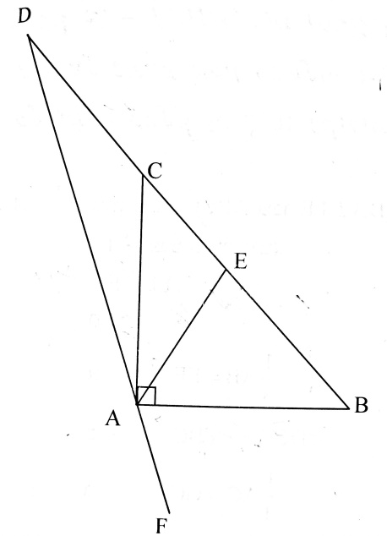
א. | $$\frac{CE}{CD}=\frac{AE}{AD}=\frac{1}{4}$$ | משפט חוצה זווית (AC)
 | $$\frac{CE}{4}=\frac{AE}{AD}=\frac{1}{4}$$
 | $$CE=1 c"m$$
 | $$BC=CE+EB=5 c"m$$
1. | $$∡DAC=∡CBA=α$$ | זווית בין משיק ליתר
 | $$∡DAE=∡CBA=α$$ | (ז)
 | $$∡EAB=∡ACB=90°−α$$ | (ז)
 | $$∡CAB=∡AEB=90°$$ | חישוב זוויות (ז)
 | $$∆AEB\sim ∆CAB$$ | ז.ז.ז
2. | $$\frac{AE}{CA}=\frac{EB}{AB}=\frac{AB}{CB}$$
 | $$\frac{AE}{CA}=\frac{4}{AB}=\frac{AB}{5}$$
 | $$AB=\sqrt{20} c"m$$
 | במשולש $∆AEB$: $$\cos{∡ABE=}\frac{EB}{AB}$$
 | $$\cos{α=\frac{4}{\sqrt{20}}}$$
 | $$α=26.565°$$
 | $$∡D=180°−90°−α=36.869°$$ | חישוב שוויות במשולש $∆DAB$

Slide 7
פתרון 2

Slide 8
 | $$\frac{CE}{CD}=\frac{AE}{AD}=\frac{1}{4}$$ | משפט חוצה זווית (AC)
 | $$\frac{CE}{4}=\frac{AE}{AD}=\frac{1}{4}$$
 | $$CE=1 c"m$$
 | $$BC=CE+EB=5 c"m$$
 | $$∡DAC=∡CBA=α$$ | זווית בין משיק ליתר
 | $$∡DAE=∡CBA=α$$
 | $$∡EAB=90°−α$$
 | $$∡AEB=90°$$ | חישוב זוויות במשולש $∆AEB$
 | $$∡AED=90°$$
 | $${AE}^{2}+{DE}^{2}={AD}^{2}$$ | פיתגורס במשולש $∆AED$
 | $${AE}^{2}+5^{2}={(4AE)}^{2}$$
 | $${AE}^{2}+5^{2}={(4AE)}^{2}$$
 | $$25=15{AE}^{2}$$
 | $$AE=\sqrt{\frac{5}{3}}$$
 | במשולש $∆AED$: $$\operatorname{tg}{∡D=}\frac{AE}{DE}$$
 | $$\operatorname{tg}{∡D=}\frac{\sqrt{5/3}}{5}$$
 | $$∡D=14.4775°$$

Slide 9
פתרון 3

Slide 10
 | $$\frac{CE}{CD}=\frac{AE}{AD}=\frac{1}{4}$$ | משפט חוצה זווית (AC)
 | $$\frac{CE}{4}=\frac{AE}{AD}=\frac{1}{4}$$
 | $$CE=1 c"m$$
 | $$BC=CE+EB=5 c"m$$
 | $$∡DAC=∡CBA=α$$ | זווית בין משיק ליתר
 | $$∡DAE=∡CBA=α$$
 | $$∡EAB=90°−α$$
 | $$∡AEB=90°$$ | חישוב זוויות במשולש $∆AEB$
 | $$∡AED=90°$$
 | במשולש $∆AED$: $$\sin{∡D=}\frac{AE}{AD}$$
 | $$\sin{∡D=}\frac{1}{4}$$
 | $$∡D=14.4775°$$

Slide 11
פתרון 4

Slide 12
 | $$\frac{CE}{CD}=\frac{AE}{AD}=\frac{1}{4}$$ | משפט חוצה זווית (AC)
 | $$\frac{CE}{4}=\frac{AE}{AD}=\frac{1}{4}$$
 | $$CE=1 c"m$$
 | $$BC=CE+EB=5 c"m$$
 | $${AD}^{2}=BD∙DC$$ | משיק בריבוע שווה למכפלת החותך בחלקו החיצוני
 | $${AD}^{2}=(DC+CE+EB)∙EB$$
 | $${AD}^{2}=(4+1+4)∙4$$
 | $${AD}^{2}=9∙4$$
 | $${AD}^{2}=36$$
 | $$AD=6 c"m$$
 | במשולש $∆AED$: $$\cos{∡D=}\frac{DE}{AD}$$
 | $$\cos{∡D=}\frac{5}{6}$$
 | $$∡D=33.557°$$

Slide 13
פתרון 5

Slide 14
א. | $$\frac{CE}{CD}=\frac{AE}{AD}=\frac{1}{4}$$ | משפט חוצה זווית (AC)
 | $$\frac{CE}{4}=\frac{AE}{AD}=\frac{1}{4}$$
 | $$CE=1 c"m$$
 | $$BC=CE+EB=5 c"m$$
1. | $$∡DAC=∡CBA=α$$ | זווית בין משיק ליתר
 | $$∡DAE=∡CBA=α$$ | (ז)
 | $$∡EAB=∡ACB=90°−α$$ | (ז)
 | $$∡CAB=∡AEB=90°$$ | חישוב זוויות (ז)
 | $$∆AEB\sim ∆CAB$$ | ז.ז.ז
2. | $$\frac{AE}{CA}=\frac{EB}{AB}=\frac{AB}{CB}$$
 | $$\frac{AE}{CA}=\frac{4}{AB}=\frac{AB}{5}$$
 | $$AB=\sqrt{20} c"m$$
 | $${AC}^{2}+{AB}^{2}={BC}^{2}$$ | פיתגורס במשולש $∆ABC$
 | $${AC}^{2}+{\sqrt{20}}^{2}=5^{2}$$
 | $${AC}^{2}=5$$
 | $$AC=\sqrt{5} c"m$$
 | $${AE}^{2}+{EB}^{2}={AB}^{2}$$ | פיתגורס במשולש $∆AEB$:
 | $${AE}^{2}+4^{2}={\sqrt{20}}^{2}$$ $$AE=2 c"m$$
 | $$AD=4AE=8 c"m$$
 | $${AB}^{2}={AD}^{2}+{BD}^{2}−2∙AD∙BD∙\cos{∡D}$$ | חוק הקוסינוסים במשולש $∆ADB$
 | $$20=8^{2}+9^{2}−2∙8∙9∙\cos{∡D}$$
 | $$144∙cos{α=125}$$
 | $$\cos{α}=0.868$$
 | $$∡D=29.766°$$

Slide 15
פתרון 6

Slide 16
א. | $$\frac{CE}{CD}=\frac{AE}{AD}=\frac{1}{4}$$ | משפט חוצה זווית (AC)
 | $$\frac{CE}{4}=\frac{AE}{AD}=\frac{1}{4}$$
 | $$CE=1 c"m$$
 | $$BC=CE+EB=5 c"m$$
1. | $$∡DAC=∡CBA=α$$ | זווית בין משיק ליתר
 | $$∡DAE=∡CBA=α$$ | (ז)
 | $$∡EAB=∡ACB=90°−α$$ | (ז)
 | $$∡CAB=∡AEB=90°$$ | חישוב זוויות (ז)
 | $$∆AEB\sim ∆CAB$$ | ז.ז.ז
2. | $$\frac{AE}{CA}=\frac{EB}{AB}=\frac{AB}{CB}$$
 | $$\frac{AE}{CA}=\frac{4}{AB}=\frac{AB}{5}$$
 | $$AB=\sqrt{20} c"m$$
 | $${AC}^{2}+{AB}^{2}={BC}^{2}$$ | פיתגורס במשולש $∆ABC$
 | $${AC}^{2}+{\sqrt{20}}^{2}=5^{2}$$
 | $${AC}^{2}=5$$
 | $$AC=\sqrt{5} c"m$$
 | $${AE}^{2}+{EB}^{2}={AB}^{2}$$ | פיתגורס במשולש $∆AEB$:
 | $${AE}^{2}+4^{2}={\sqrt{20}}^{2}$$ $$AE=2 c"m$$
 | $$AD=4AE=8 c"m$$
 | $${AC}^{2}={AD}^{2}+{CD}^{2}−2∙AD∙CD∙\cos{∡D}$$ | חוק הקוסינוסים במשולש $∆ADB$
 | $${\sqrt{5}}^{2}=8^{2}+4^{2}−2∙8∙4∙\cos{∡D}$$
 | $$64∙cos{α=75}$$
 | $$\cos{α}=1..171$$
 | אין פתרון

Slide 17
שאלות לדיון

Slide 18
1. איזה תחום מתמטי ניתן
לשייך למשימה זו?

Slide 19
2. איזה נימוקים ניתן לתת
על מנת להסביר את
הסתירות?

Slide 20
3. איזה שאלות ניתן לשאול
על מנת שהתלמידים יחשפו
בעצמם את הסתירות ?

Slide 21
4. האם הייתם מציגים
שאלה זו בכיתה?
מתי?
איך?

Slide 22
5. האם הייתם מעדיפים
לתת לתלמידים לנסות
לבנות את המשימה
בגיאוגברה כדרך הוכחה
של הבעייתיות שלה?

Slide 23
שאלה "מתוקנת"

Slide 24
נתון משולש ישר זווית ABC $\left(∡BAC=90°\right)$.
הישר DF עובר דרך קודקוד A . קודקוד D נמצא על
המשך צלע BC. AC חוצה את הזווית $∡DAE$ .
נתון כי : , $CD= 4 c"m$.
חשב את אורך CE.
נתון כי המשולש ABC חסום במעגל, וכי AD
משיק למעגל זה בנקודה A.
הוכח כי: $∆AEB\sim ∆CAB$.
הוכח כי $BE=\frac{5}{3} c"m$
חשב את הזווית $∡ADB$.

Slide 25
פתרון 1 טריגונומטריה

Slide 26
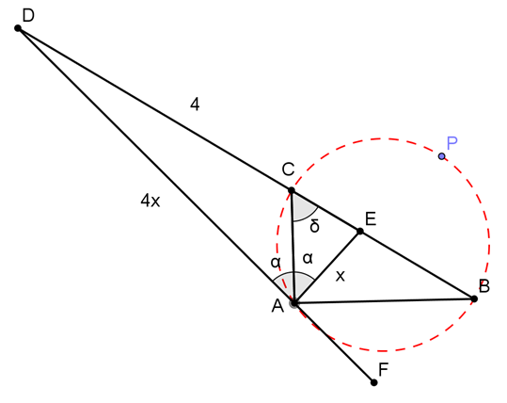
פתרון סטנדרטי: $$\frac{EC}{DC}=\frac{AE}{AD}$$ | משפט חוצה הזווית
$$\frac{AE}{AD}=\frac{1}{4}$$ | נתון
$$\frac{EC}{DC}=\frac{1}{4}$$ | הצבה
$$\frac{EC}{4}=\frac{1}{4}$$ | הצבה
$$EC=1$$ | חישוב
$$\frac{x}{sinδ}=\frac{1}{sinα}$$ | משפט סינוסים במשולש $∆ACE$
$$x=\frac{sinδ}{sinα}$$ | *
$$\frac{4x}{sin⁡(α+δ)}=\frac{x}{sin⁡(δ−∝)}$$ | משפט סינוסים במשולש $∆AED$
$$\frac{tgδ}{tgα}=\frac{5}{3}$$ | פישוט ושימוש בזהות: $sin⁡(δ±∝)$ **
$$\frac{x}{sin⁡(90°−δ)}=\frac{EB}{sin⁡(90°−α)}$$ | משפט סינוסים במשולש $∆AEB$
$$EB=\frac{xcosα}{cosδ}$$
$$EB=\frac{\frac{sinδ}{sinα}cosα}{cosδ}$$ | הצבת *
$$EB=\frac{tgδ}{tgα}$$ | ***
$$EB=\frac{tgδ}{tgα}=\frac{5}{3}$$ | הצבת ***

Slide 27
פתרון 2 גיאומטריה

Slide 28
א. | $$\frac{CE}{CD}=\frac{AE}{AD}=\frac{1}{4}$$ | משפט חוצה זווית (AC)
 | $$\frac{CE}{4}=\frac{AE}{AD}=\frac{1}{4}$$
 | $$CE=1 c"m$$
1. | $$∡DAC=∡CBA=α$$ | זווית בין משיק ליתר
 | $$∡CAE=∡CBA=α$$ | (ז)
 | $$∡EAB=∡ACB=90°−α$$ | (ז)
 | $$∡CAB=∡AEB=90°$$ | חישוב זוויות (ז)
 | $$∆AEB\sim ∆CAB$$ | ז.ז.ז
ב-1 | $$∡AEC=90°$$ | צמודה ל- $∡AEB=90°$
 | $${AD}^{2}={AE}^{2}+{ED}^{2}$$ | לפי פיתאגורס במשולש ישר הזווית $∆AED$
 | $${(4AE)}^{2}={AE}^{2}+5^{2}$$
 | $${15AE}^{2}=5^{2}$$
 | $${AE}^{2}=\frac{25}{15}=\frac{5}{3}$$ | *
 | $$∆AEC\sim ∆BEA$$ | ז.ז.ז
 | $$\frac{AE}{BE}=\frac{EC}{EA}=\frac{AC}{BA}$$
 | $${AE}^{2}=EC∙BE$$
 | $${AE}^{2}=1∙BE$$
 | $$BE={AE}^{2}=\frac{5}{3}$$ | מ-*
ב-2 | במשולש $∆AED$: $\sin{∡D=}\frac{AE}{AD}$
 | $$\sin{α=\frac{1}{4}}$$
 | $$α=14.4775°$$

Slide 29
תזכורת

Slide 30
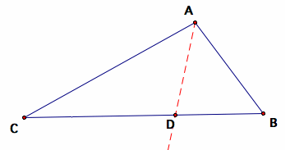
משפט חוצה זווית פנימית:
חוצה זווית פנימית במשולש מחלק את הצלע שמול הזווית לשני קטעים אשר היחס ביניהם שווה ליחס הצלעות הכולאות את הזווית בהתאמה.
$\frac{AC}{AB}=\frac{CD}{BD}$

Slide 31
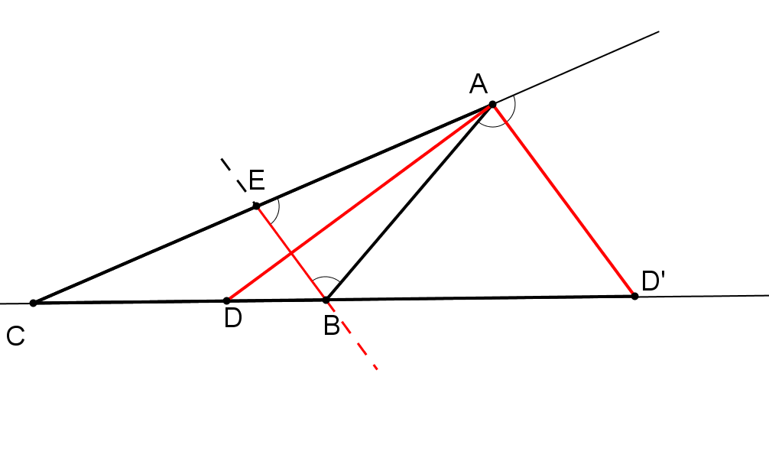
משפט חוצה זווית חיצונית:
חוצה זווית חיצונית למשולש
(שאיננה צמודה לזווית הראש של משולש שווה שוקיים)
מחלק את הצלע שמול הזווית הפנימית הצמודה לה ואת המשכה
כך שהיחס בין הקטע המכיל את הצלע והמשכה לבין המשכה של הצלע
שווה ליחס שבין הצלע הגדולה הכולאת את הזווית הפנימית
לצלע הקטנה הכולאת את הזווית הפנימית .
$\frac{AC}{AB}=\frac{CD′}{BD′}$

Slide 32
הוכחה:
נתון:
AD חוצה זווית של $∡CAB$.
AD' חוצה זווית של הזוית החיצונית של $∡CAB$.
צ"ל:
$\frac{D′C}{D′B}=\frac{AC}{AB}$
הוכחה:
נעביר BE מקביל ל- AD' $BE∥AD′$
מתקבל משולש שווה שוקיים $∆ABE$ שבו AE=AB.
$\frac{AC}{AE}=\frac{CD′}{BD′}$
אבל: AE=AB.נציב ונקבל:
$\frac{AC}{AB}=\frac{CD′}{BD′}$

Slide 33
חלוקה הרמונית של קטע:
משפט: אם D ו-D' מחלקות את הקטע AB מבפנים ומבחוץ
ביחס שווה אז רביעית הנקודות נקראת רביעייה הרמונית,
או אומרים ש- D ו- D' מחלקות את הקטע AB חלוקה הרמונית.
ז"א : חלוקה הרמונית: $\frac{AD}{BD}=\frac{AD′}{BD′}$

Slide 34
ועוד העשרה

Slide 35
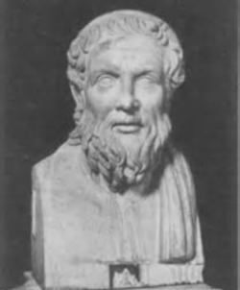
אפולוניוס
אפולוניוס מפרגה (262 לפנה"ס - 190 לפנה"ס) היה מתמטיקאי יווני ואסטרונום הידוע בשל כתביו על חתכי החרוט. המתודולוגיה והטרמינולוגיה החדשנית שלו, במיוחד בתחום של חתכי חרוט, השפיעו על מלומדים רבים מאוחרים יותר וביניהם תלמי, מאורוליקוס, יוהנס קפלר, אייזק ניוטון, ורנה דקארט. אפולוניוס הוא שנתן לאליפסה, לפרבולה ולהיפרבולה את השמות בהם אנו מכירים אותם.

Slide 36
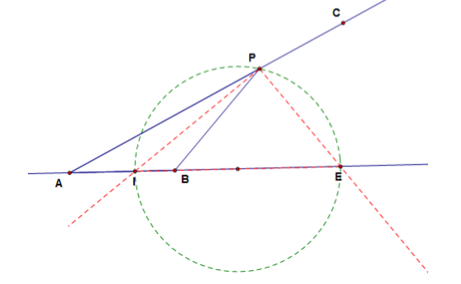
הגדרה : מעגל אפולוניוס נתונות שתי נקודות A , B. מעגל אפולוניוס הוא המקום הגאומטרי של כל הנקודות P המקיימות $\frac{PA}{PB}=k$ , כאשר k קבוע חיובי השונה מ-1 (עבור k=1 מתקבל האנך האמצעי לקטע AB )

Slide 37
מה לחוצי זוויות ומעגל אפולוניוס?
נתון קטע BC.
הוכח כי המקום הגיאומטרי של כל הנקודות A שיחס
המרחקים משתי נקודות קבועות C ו- B קבוע (נסמם אותו ב- (m,
הוא מעגל שקוטרו DD',
כאשר D ו- D' מחלקות את הקטע הנתון חלוקה הרמונית ביחס m.
כלומר מתקיים : $\frac{CD}{BD}=\frac{CD′}{BD′}=m$
יישומון – בניית מעגל אפולוניוס

Slide 38
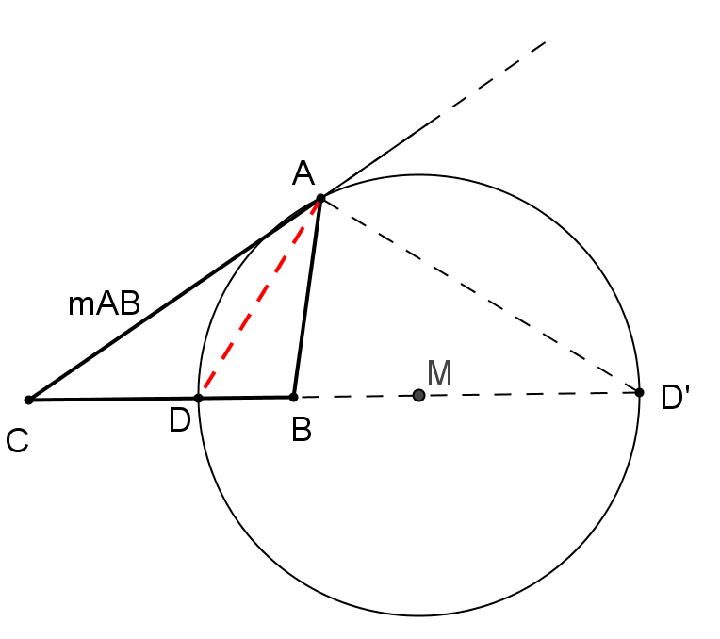
נתון:
נתון המשולש $∆ABC$.
AD חוצה את הזווית $∡CAB$. (חלוקה פנימית)
AD' חוצה את הזוית החיצונית של $∡CAB$.
$\frac{CD}{BD}=\frac{CD′}{BD′}=m$
צ"ל:
אם P נקודה על המעגל אז מתקיים: $\frac{PC}{PB}=m$

Slide 39
נוכל לבנות משולש המקיים: $AC=mAB$.
נבנה את המעגל שקוטרו DD', נסמן את מרכזו בנקודה M.
נקודה A נמצאת על המעגל כי $∡DAD′=90°$

Slide 40
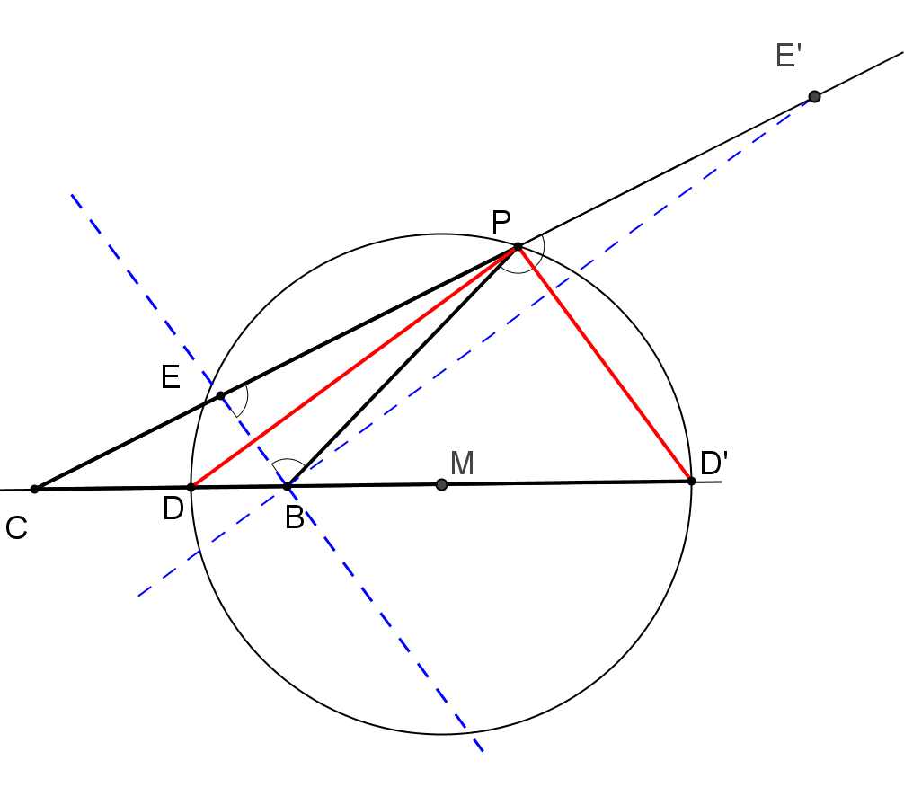
נבחר נקודה כלשהי על המעגל P.
בניית עזר:
$BE′∥PD$
$BE∥PD′$
הוכחה: $∡{DPD}^{′}=90°$ , $∡EBE′=90°$
לפי תלס ($(BE′∥PD$ $\frac{ PC}{PE′}=\frac{DC}{DB}=m$
לפי תלס $(BE∥PD′$ $\frac{ PC}{PE}=\frac{D′C}{D′B}=m$
ולכן: $m=\frac{PC}{PE′}=\frac{PC}{PE}$ ... ז"א: $PE=PE′$,
כלומר P היא אמצע היתר במשולש $∆{EBE}^{′}$.
$PB=PE^{′}=PE=\frac{1}{2}EE′$ )תיכון ליתר במשולש ישר זווית)
$\frac{PC}{PB}=m$

Slide 41
ו...בחזרה לפתרון השאלה

Slide 42
פתרון 3 אלגנטי

Slide 43
הנקודות C ו- A נמצאות על מעגל אפולוניוס (P) המקיים: $\frac{PE}{PD}=\frac{1}{4}$
וכמו כן הנקודה B כי $∡BCA=90°$.
ולכן מתקיים היחס: $\frac{BE}{BD}=\frac{1}{4}$.
ולכן: $\frac{BE}{BE+5}=\frac{1}{4}$
מקבלים: $BE=\frac{5}{3}$.
${AD}^{2}=BD∗DC$ (ריבוע המשיק שווה לחותך כפול חלקו החיצוני)
$${AD}^{2}=\left(5+\frac{5}{3}\right)∗4$$
$$AD=5.164 c"m$$
על ידי חישוב זוויות : $∡DEA=90°$ ( זווית בין משיק למיתר וחישובי זוויות).
$$cos∡ADE=\frac{DE}{AD}=\frac{5}{5.164}$$
$$∡ADE=14.478°$$

Slide 44
פעולות חשבוניות ומקומות גיאומטריים
נתונות שתי נקודות $A,B$.
המקום הגיאומטרי של כל הנקודות אשר סכום מרחקיהם משתי הנקודות A,B הוא קבוע הוא _________
המקום הגיאומטרי של כל הנקודות אשר הפרש מרחקיהם משתי הנקודות A,B הוא קבוע הוא ענף מ___________.
המקום הגיאומטרי של כל הנקודות אשר מנת מרחקיהם משתי הנקודות A,B הוא קבוע הוא ___________
המקום הגיאומטרי של כל הנקודות אשר מכפלת מרחקיהם משתי הנקודות A,B הוא קבוע הוא _________________________
אליפסה.
היפרבולה.
מעגל אפולוניוס
עקומה מדרגה 4 שנקראת Cassini.

